Slide 1
Projekat: GRID management protocol
Predmet: Osnovi računarskih mreža 1
Autori:
Stefan Jovanović
Dejan Martinov

Slide 2
Zadatak:
Potrebno je implementirati TCP klijent – server aplikacije sa sledećom specifikacijom:
Server sadrži model razvodnog postrojenja – konfigurabilan broj analognih i digitalnih modula. Svaki
analogni modul poseduje ime i vrednost tipa int. Svaki digitalni modul ima ime i stanje tipa bool. Imena
modula mogu biti maksimalne dužine 32 znaka. Analogni i digitalni moduli se čuvajuu dva niza i automatski
se generišu prilikom pokretanja servera na osnovu prosleđenog broja modula.
Server treba da omogući klijentu izlistavanje modula i komandovanje modulima. Pod izlistavanjem module
se podrazumeva slanje imena i vrednosti/stanja modula. Komandovanje je jednostavna promena vrednosti
odnosno stanja modula.
Klijent treba da poseduje jednostsavan tekstualni prikaz modula na serveru - tip, ime i vrednost odnosno
stanje modula. Klijent takođe treba da omogući komandovanje modulom.
Sledi specifikacija komunikacionog protokola. Zahtevi koje šalje klijent trebaju biti
sledećeg formata : [REQUEST TYPE][OPTIONAL REQUEST DATA]
- Tipovi zahteva i odgovora:
Izlistavanje analognih modula – ListAnalog
Format zahteva – [ListAnalog]
Format odgovora – [ListAnalog][RESPONSE LEN][ANALOG DEVICES]
Izlistavanje digitalnih modula – ListDigital
Format zahteva – [ListDigital]
Format odgovora – [ListDigital][RESPONSE LEN][DIGIAL DEVICES]
Komandovanje analognim modulom - CommandAnalog
Format zahteva – [CommandAnalog][DEVICE_NAME][VALUE]
Format odgovora – Nema odgovora
Izlistavanje digitalnih modula – CommandDigital
Format zahteva – [CommandDigital][DEVICE_NAME][STATE]
Format odgovora – Nema odgovora

Slide 3
TCP protokol
Neophodna je uspostava konekcije
Osnovna jedinica prenosa je segment podataka
Garantuje pouzdanu isporuku segmenata
Sporiji je, zbog vremena potrebnog da se uspostavi konekcija
Podrzava poruke van opsega
Prijemnik naznačava količinu podataka koju je spreman da primi
Odgovara transportnom nivou ISO/OSI modela

Slide 4
Funkcije neophodne za uspostavljanje veze:
Kreiranje utičnice:
socket(AF_INET , SOCK_STREAM , 0)
Pridruživanje IP adrese i komunikacione linije utičnici:
bind(socketDesc, (struct sockaddr *)&server , sizeof(server))
Slušanje dolazne veze:
listen(socketDesc , 3)
Server prihvata dolaznu vezu:
accept(socketDesc, (struct sockaddr *)&client, (socklen_t*)&c)
Slanje poruke:
send(cllientSock, message, DEFAULT_MSGLEN, 0)
Prijem poruke:
recv(cllientSock , request , DEFAULT_MSGLEN , 0)
Zatvaranje utičnice:
close(socketDesc)

Slide 5
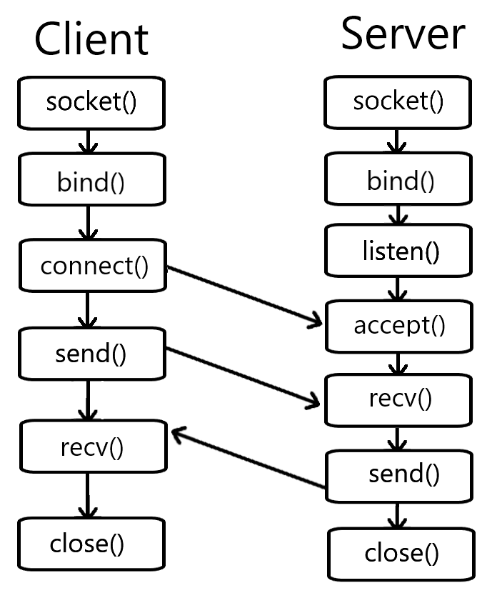

Slide 6
Serverske funkcije CheckInput()
Proverava sintaksnu ispravnost zahteva, odnosno da li format zahteva odgovara nekom od ponuđenih
Ukoliko postoji greška – vraća klijentu “Error” i povratna vrednost funkcije je ‘-1’.
Ako je sintaksa ispravna, povratna vrednost funckije je ‘0’.

Slide 7
Serverske funkcije RequestType()
Zahteve tipa [List] prosleđuje funkciji ListModules(), a zateve tipa [Command] funkciji CommandModules().
U zavisnosti od tipa zahteva, početni string delimo uz pomoć funkcije strtok() na manje stringove koje posebno prosleđujemo radi lakše obrade.
Ukoliko je zahtev tipa End, zatvara se konekcija i program zavšava sa radom.

Slide 8
Serverske funckije ListModules()
Šaljemo klijentu informaciju za dobijeni niz elemenata.
Proveravamo da li je traženi niz elemenata tipa Analog ili tipa Digital.
Zatim šaljemo informaciju o dužini niza.
For petljom prolazimo kroz niz i šaljemo naziv, pa vrednost modula.

Slide 9
Serverske funckije CommandModules()
Proveravamo da li je zahtev tipa Analog ili tipa Digital.
For petljom prolazimo kroz niz tražeći odgovarajući naziv modula.
Kada pronađeno modul traženog imena, menjamo mu vrednost.
Na kraju klijentu šaljemo informaciju da vršimo operaciju upisivanja.

Slide 10
Serverske funkcije main()
Definisanje vrednosti promenljivih i pravljenje nizova.
Provera dužine niza.
Primanje poruke od klijenta u while petlji funkcijom recv().
U okviru while petlje pozivaju se funkcije CheckInput() i RequestType().

Slide 11
Klijentske funkcije Request() (1)
Čitanje zahteva iz terminala i slanje zahteva serveru.
Provera da li je poslat End, jer se tada zatvara utičnica.
Primanje stringa od strane servera u kojem očekujemo informaciju da li nam šalje niz modula, ili nam javlja da smo pogrešno uneli zahtev, ili samo menja vrednosti na serveru
Ako dobijemo “Error” ispisujemo ga na terminal i možemo ponovo uneti zahtev

Slide 12
Klijentske funkcije Request() (2)
Ako treba da ispišemo niz modula, prvo treba da primimo infomaciju o dužini niza, a zatim u for petlji treba da ispišemo imena modula i njihove vrednosti.
Ako dobijemo neku treću informaciju povratna vrednost funkcije je ‘-1’.

Slide 13
Klijentske funkcije main()
U okviru main funkcije, pored standardnog koda koji je neophodan za uspostavljanje TCP konekcije, imamo while(1) petlju koja sve vreme poziva funkciju Request();
Program se završava kada funkcija Request() vrati ‘-1’, odnosno kada klijent pošalje zahtev End;

Slide 14
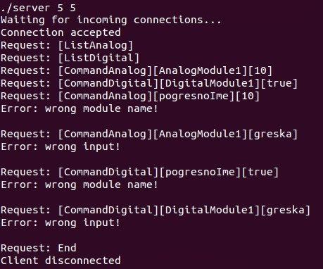
Interfejs - server

Slide 15
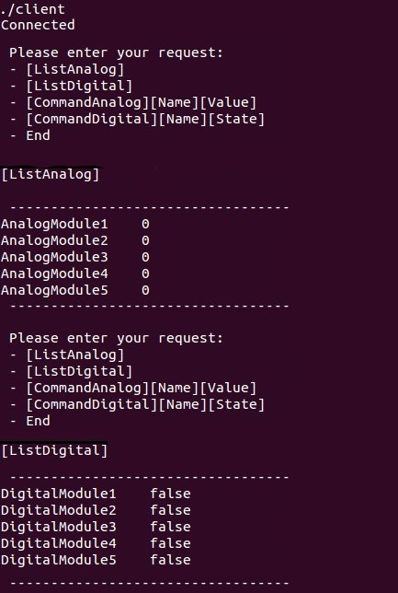
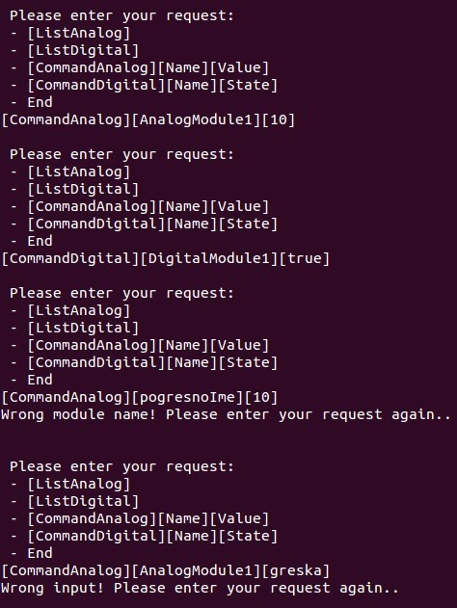
Interfejs - client

